Slide 1
병사생활관
IOT 인프라
공군 제 7항공통신전대
일병 우창연

Slide 2
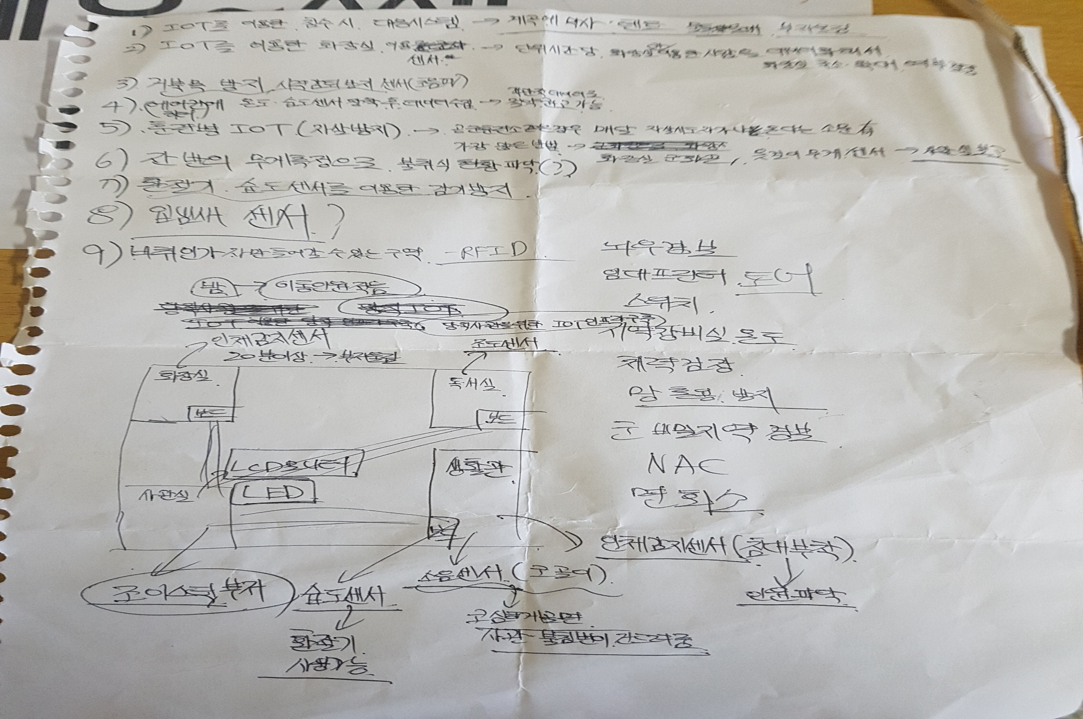
브레인스토밍
초음파센서
The United States and the European Union "stand with the people of Ukraine" in their fight for the right to choose alliances with countries other than Russia
The United States and the European Union "stand with the people of Ukraine" in their fight for the right to choose alliances with countries other than Russia

Slide 3
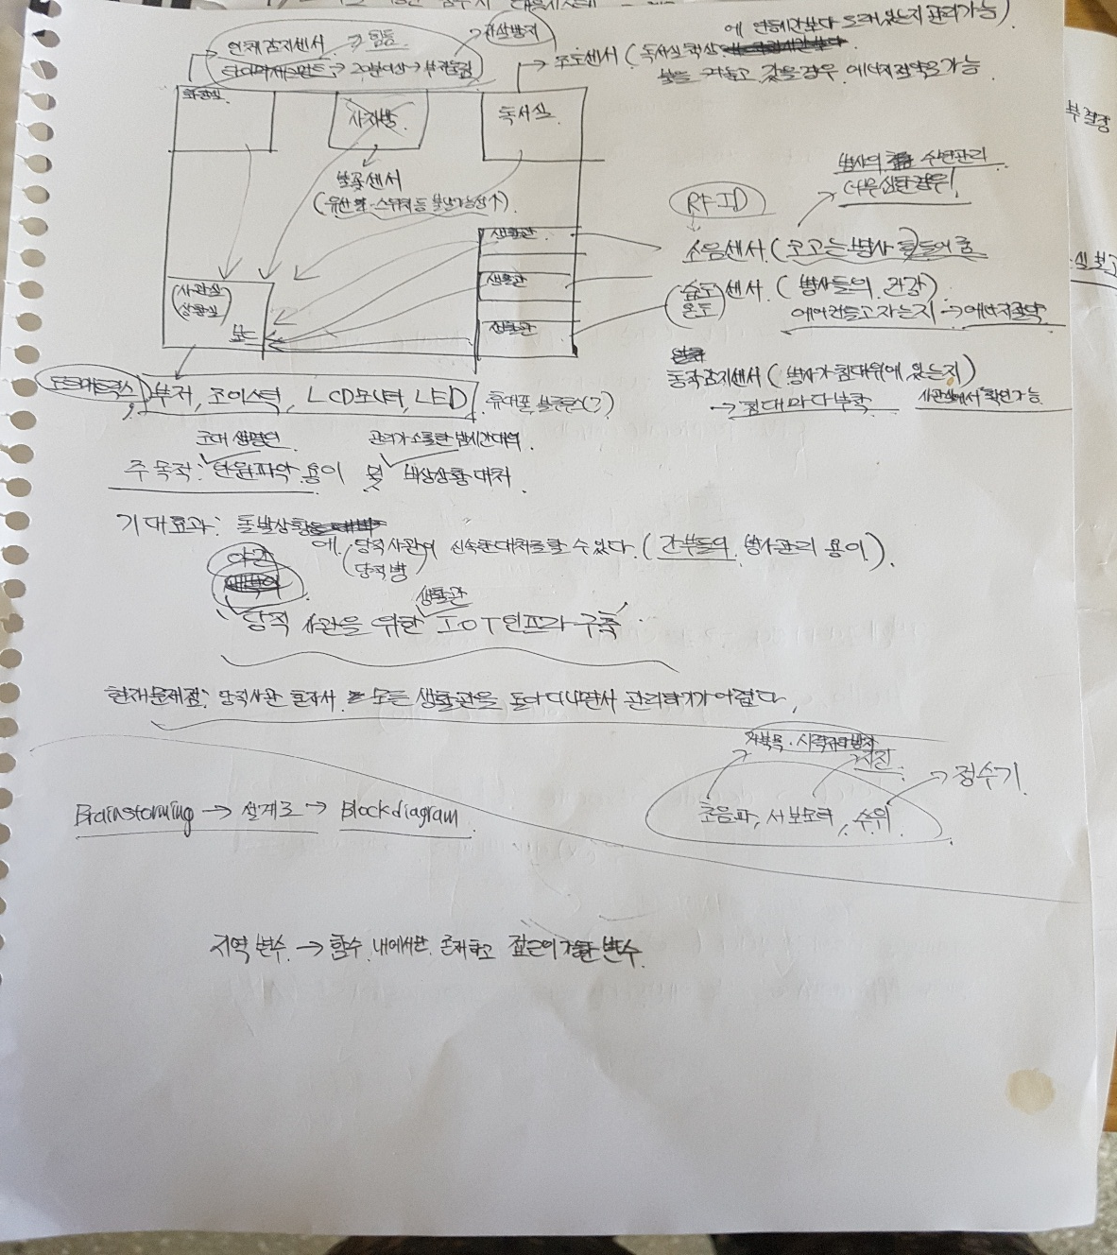
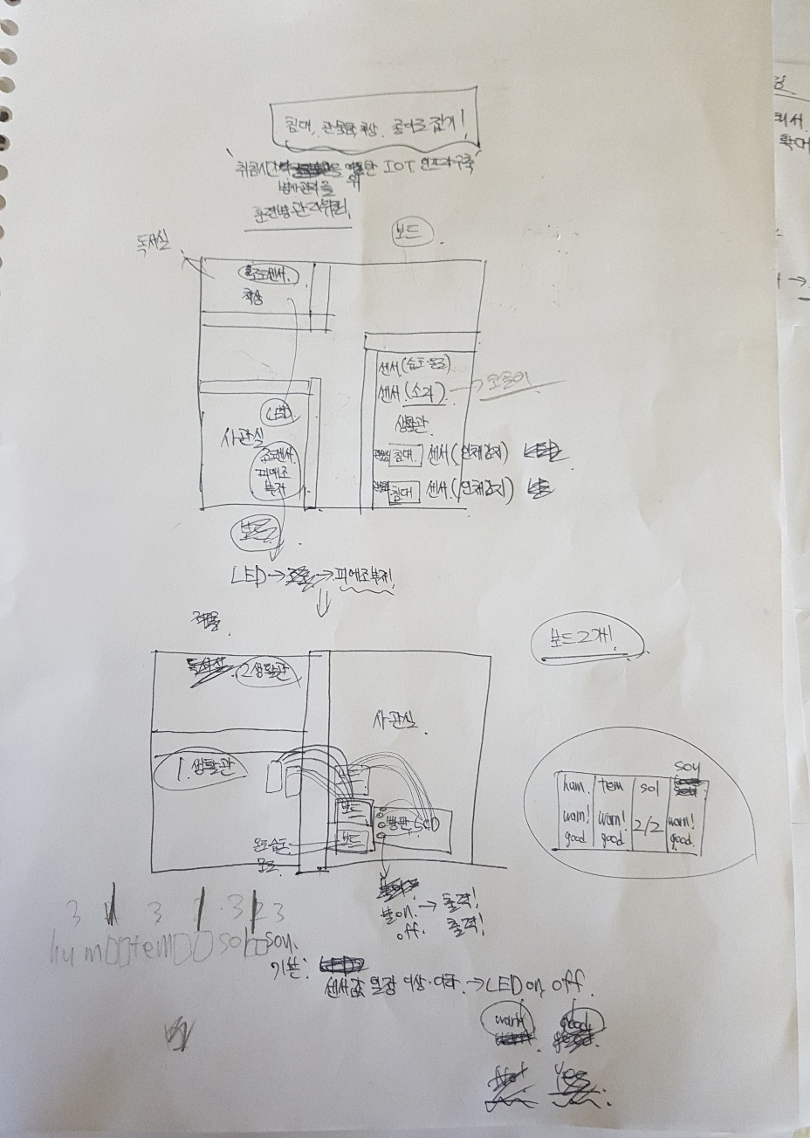
구조 구상 및 설계
초음파센서
The United States and the European Union "stand with the people of Ukraine" in their fight for the right to choose alliances with countries other than Russia
The United States and the European Union "stand with the people of Ukraine" in their fight for the right to choose alliances with countries other than Russia

Slide 4
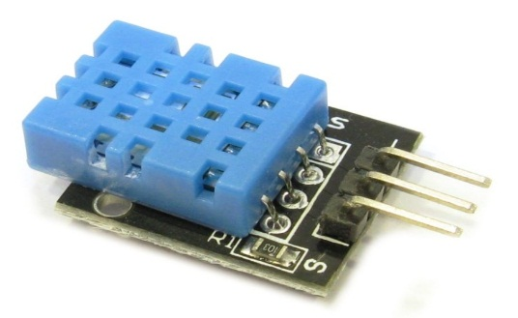
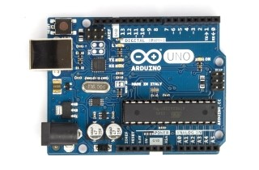
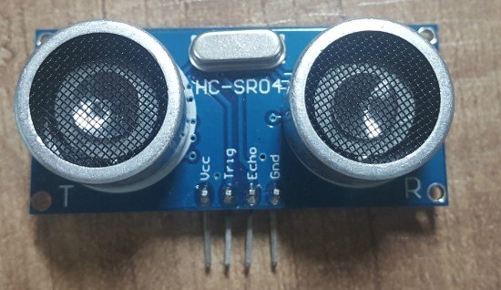
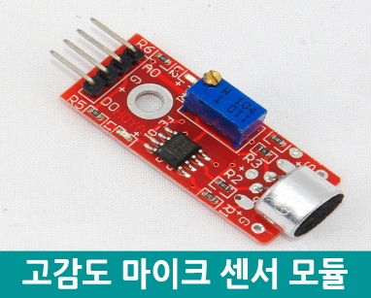
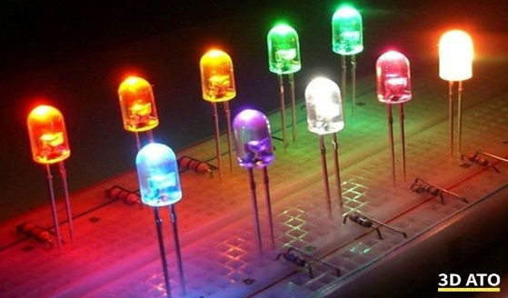
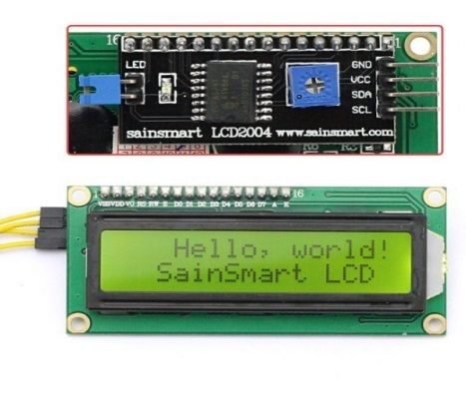
사용 부품
온습도센서
Arduino UNO 2개
초음파센서
소리센서
LED 3개
(빨,노,파)
I2C LCD 모듈

Slide 5
(생활관 온습도 측정)
우노보드1
브레드 보드
우노보드2(인원파악)
군간부의 효과적인 병사통제
소리,온,습도센서
(일정수치 이상/이하)
초음파센서
(거리측정)(일정수치 이상/이하)
-
LED on/off
16x02 IC2 LCD 모듈 업데이트

Slide 6
room1 room2
Num 1or0 2
생체
장비실
침대
Breadboard
침대
생체
군간부의 효과적인 병사통제
온습도센서
UNO 1
UNO 2
소리센서
초음파
초음파
생활관2
당직사관실
침대
침대
생활관1
복도

Slide 7
아쉬운 점
LED앞에 조도센서를 설치해서 LED가 불이들어올 때마다 그 데이터를 저장해서 소리,온도,습도에 대한 것을 컴퓨터로 한눈에 볼 수 있도록 하는 것을 구현하고 싶었는데 그 부분을 못한게 너무 아쉽다.

Slide 8
병사관리 용이
기대 효과
1. 취침시간 중 누워있는
인원파악 가능 및 사고 방지(자살,탈영)
-
2. 침대에 앉아서 받는 점호 문화
3. 소음감지로 병사 수면권 보장 및
돌발상황 대처 용이
4. 환절기 병사 건강관리

Slide 9
Thank you

